Slide 1
Giáo trình Android cơ bản
Buổi 7:
Sử dụng hàm trong Kotlin
Huỳnh Văn Toàn

Slide 2
Top-level function
Top-level function là các hàm không nằm trong bất kỳ 1 lớp (class) nào. Chúng được định nghĩa trong các package và được sử dụng bằng cách gọi trực tiếp qua tên đầy đủ (trong trường hợp không import package) hoặc tên hàm (trong trường hợp đã import package). Nếu bạn từng làm việc với Java chắc đều đã quen thuộc với các hàm static nằm trong lớp Utils. Top-level function trong Kotlin hoàn toàn tương tự như static function trong Java.

Slide 3
Lambda function
Về cơ bản thì Lambda expression hay gọi tắt là lambdas là một hàm ẩn danh (anonymous function) được định nghĩa bằng hai ký tự {} mà bạn có thể coi là một giá trị.
Ta có thể truyền chúng làm tham số cho các function, trả về một lambda expression hoặc bất kỳ điều gì mà chúng ta có thể làm với một đối tượng bình thường.

Slide 4
Higher-Order Function
Theo định nghĩa từ chính nhà phát hành Kotlin: Higher-Order Function là kiểu function có thể sử dụng các function như một tham số hay trả về một phương thức.
Khái niệm này rất giống với khái niệm sử dụng hàm như tham số trong Javascript vậy.
Tóm lại, Higher-Order Function có hai đặc điểm chính là:
Có thể lấy các function làm tham số.
Có thể trả về một function.

Slide 5
Extension Function
Kotlin lại cung cấp cho ta 1 tính năng tuyệt vời, đó là extension function. Đây là tính năng cho phép ta mở rộng 1 lớp (trong trường hợp này là String) với các hàm bổ sung mà không cần phải kế thừa lớp đó.

Slide 6
Singleton
Singleton Pattern được dùng để đảm bảo chỉ có duy nhất một instance trong một class, và class đó sẽ cung cấp phương thức toàn cục để truy cập đến thực thể đó. Như vậy, Singleton Pattern được dùng khi bạn tạo ra một class mà bạn chỉ muốn chỉ có duy nhất một thực thể là instance của class đó và bạn có thể truy cập đến nó ở bất kỳ nơi đâu khi bạn muốn.

Slide 7
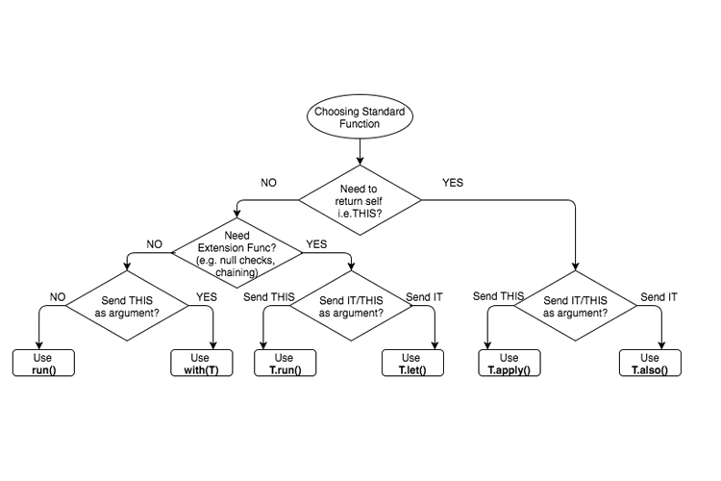
Run, With, Apply

